Slide 1



STADIUL REALIZĂRII INDICATORILOR
PENTRU PROIECTELE DE TIP G din Programul Operațional Competitivitate,
Axa Prioritară 1 – Cercetare, dezvoltare tehnologică și inovare (CDI) în sprijinul competitivității economice și dezvoltării afacerilor,
Acțiunea 1.2.3 Parteneriate pentru transfer de cunoștințe la nivelul INCD-urilor
Eveniment desfășurat online
28 iulie 2020

Slide 2
Promovarea, identificarea și realizarea de parteneriate în domeniul ecologiei industriale
PARTENER ECOIND
ID/SMIS 2014+ : P_40_300/105581
PROGRAMUL OPERAȚIONAL COMPETITIVITATE
Axa Prioritară 1 – Cercetare, dezvoltare tehnologică și inovare (CDI) în sprijinul competitivității economice și dezvoltării afacerilor
Acțiunea 1.2.3 – Parteneriate pentru transfer de cunoștințe
Stadiul realizării indicatorilor pentru proiectele de tip G din Programul Operațional Competitivitate, Axa Prioritară 1 – Cercetare, dezvoltare tehnologică și inovare (CDI)
în sprijinul competitivității economice și dezvoltării afacerilor, Acțiunea 1.2.3 Parteneriate pentru transfer de cunoștințe la nivelul INCD-urilor
Eveniment online - 28 iulie 2020

Slide 3
Fișa de prezentare a proiectului PARTENER ECOIND
Număr contract de finanțare: 55/05.09.2016
Data demarării proiectului: 05.09.2016
Durata proiectului: 5 ani (60 luni)
Data estimată a finalizării proiectului: 05.09.2021
Domeniile în care se încadrează proiectul:
1
1. BIOECONOMIE
1.2. Bioenergie-biogaz, biomasă, biocombustibil
1.3. Biotehologii
3
3. ENERGIE, MEDIU ȘI SCHIMBĂRI CLIMATICE
3.2. Mediu și schimbări climatice
3.3. Sistem inteligente
4
4. ECO-NANOTEHNOLOGII ȘI MATERIALE AVANSATE
4.3. Tehnologii de depoluare
4.4. Materiale
Stadiul realizării indicatorilor pentru proiectele de tip G din Programul Operațional Competitivitate, Axa Prioritară 1 – Cercetare, dezvoltare tehnologică și inovare (CDI)
în sprijinul competitivității economice și dezvoltării afacerilor, Acțiunea 1.2.3 Parteneriate pentru transfer de cunoștințe la nivelul INCD-urilor
Eveniment online - 28 iulie 2020
3

Slide 4
Activitățile proiectului PARTENER ECOIND
Activități de tip A
STIMULAREA TRANSFERULUI DE CUNOȘTINȚE
Activități de tip B
ACCESUL ÎNTREPRINDERILOR LA FACILITĂȚI, INSTALAȚII, ECHIPAMENTE
Activități de tip C
ACTIVITĂȚI DE TRANSFER DE ABILITĂȚI/ COMPETENȚE CD ȘI DE SPRIJINIRE A INOVĂRII
Activități de tip D
CD ÎN COLABORARE EFECTIVĂ
Activități de tip E
MANAGEMENT DE PROIECT (INCLUSIV INFORMARE ŞI PUBLICITATE PRIVIND PROIECTUL)
Stadiul realizării indicatorilor pentru proiectele de tip G din Programul Operațional Competitivitate, Axa Prioritară 1 – Cercetare, dezvoltare tehnologică și inovare (CDI)
în sprijinul competitivității economice și dezvoltării afacerilor, Acțiunea 1.2.3 Parteneriate pentru transfer de cunoștințe la nivelul INCD-urilor
Eveniment online - 28 iulie 2020
4

Slide 5
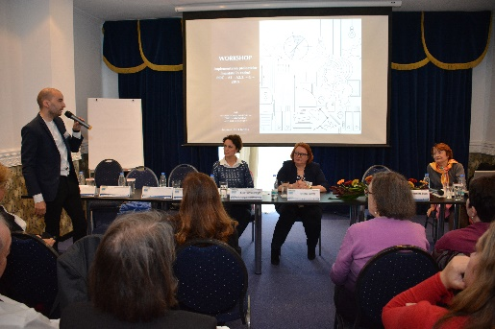
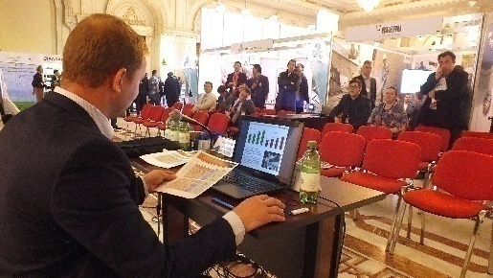
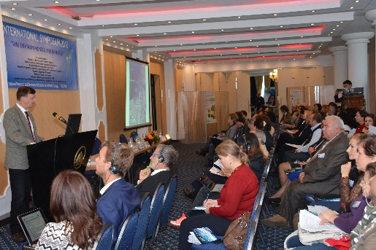
Activități de tip A - STIMULAREA TRANSFERULUI DE CUNOȘTINȚE ȘI E - MANAGEMENT PROIECT – REZULTATE OBȚINUTE
Rezultate principale obținute până în prezent în activitățile de tip A:
chestionar de identificare a nevoilor beneficiarilor
catalog cu serviciile ce intră în aria de expertiză INCD ECOIND
instrument electronic interactiv Partener ECOIND
workshop-uri tematice în Iași, Constanța, Târgoviște, Craiova, Timișoara, Cluj Napoca, Alba Iulia, București
10 persoane instruite în transfer tehnologic și drepturi de proprietate intelectuală / 2 cursuri de instruire
3 participări la târguri / expoziții
57 de parteneriate concrete
peste 200 parteneri potențiali identificați
materiale informative de tip mape, cataloage, bloc-notes-uri, pliante, roll-up-uri, pixuri, stick-uri memorie personalizate
2 spoturi radio și 2 spoturi TV
3 pagini web de promovare
Rezultate principale activități de tip E:
1 workshop de lansare proiect
1 pagina web de informare
1 spot radio si 1 spot tv
1 anunț de presă
materiale informative de tip mape, broșuri, bloc-notes-uri, pliante, roll-up-uri
1 panou de afișare temporară
ACTIVITĂȚILE DE TIP A - FINALIZATE100%
ACTIVITĂȚILE DE TIP E - FINALIZATE75%
Stadiul realizării indicatorilor pentru proiectele de tip G din Programul Operațional Competitivitate, Axa Prioritară 1 – Cercetare, dezvoltare tehnologică și inovare (CDI)
în sprijinul competitivității economice și dezvoltării afacerilor, Acțiunea 1.2.3 Parteneriate pentru transfer de cunoștințe la nivelul INCD-urilor
Eveniment online - 28 iulie 2020
5

Slide 6
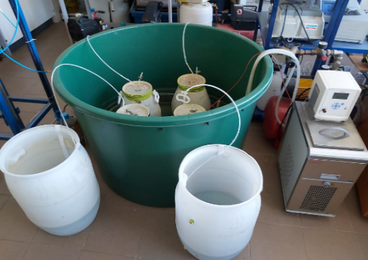
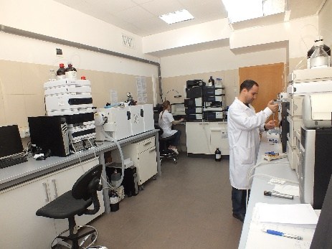
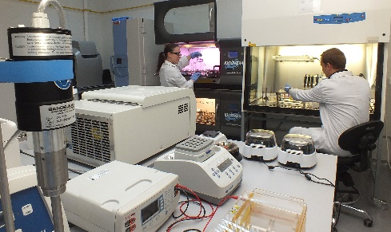
Activități de tip B, C și D – REZULTATE OBȚINUTE
Rezultate principale obținute până în prezent în activitățile de tip B, C, respectiv D:
37 contracte subsidiare tip B (34 finalizate, 3 în curs de implementare)
12 contracte subsidiare tip C (9 finalizate, 3 în curs de implementare)
8 contracte subsidiare tip D (3 finalizate, 5 în curs de implementare)
35 unități economice distincte (34 IMM-uri)
22 publicații științifice în colaborare cu întreprinderile
2 cereri de brevet
1.023.310,85 lei cheltuieli private realizate de întreprinderi
ACTIVITĂȚILE DE TIP B - FINALIZATE 80%
ACTIVITĂȚILE DE TIP C - FINALIZATE 75%
ACTIVITĂȚILE DE TIP D - FINALIZATE 65%
Stadiul realizării indicatorilor pentru proiectele de tip G din Programul Operațional Competitivitate, Axa Prioritară 1 – Cercetare, dezvoltare tehnologică și inovare (CDI)
în sprijinul competitivității economice și dezvoltării afacerilor, Acțiunea 1.2.3 Parteneriate pentru transfer de cunoștințe la nivelul INCD-urilor
Eveniment online - 28 iulie 2020
6

Slide 7
Activități de tip B – CONTRACTE SUBSIDIARE ÎNCHEIATE
S.C. EDILUL CGA S.A.
  Instruirea personalului din laboratorul de microbiologie a SC EDILUL CGA SA privind metodele bacteriologice utilizate în controlul calității apei potabile și măsurile de asigurare și control al calității rezultatelor * CONTRACT FINALIZAT
  Instruirea personalului din laboratoarele SC EDILUL CGA SA privind metodele de determinare a parametrilor fizico-chimici din probe de apă potabilă și apă uzată și măsurile de asigurare și control al calității rezultatelor * CONTRACT FINALIZAT
S.C. SANIMED INTERNATIONAL IMPEX S.R.L.
  Accesul personalului din laboratorul Centrului de Cercetare și Servicii în Biotehnologii Avansate din cadrul SANIMED INTERNATIONAL IMPEX SRL la infrastructura INCD ECOIND privind dezvoltarea de metode HPLC pentru determinarea poluanților organici din probe de apă * CONTRACT FINALIZAT
  Accesul personalului din laboratorul Centrului de Cercetare si Servicii in Biotehnologii Avansate din cadrul SANIMED INTERNATIONAL IMPEX SRL la infrastructura INCD ECOIND pentru dezvoltarea de metode fizico-chimice a poluantilor din ape cu matrici complexe * CONTRACT FINALIZAT
  Accesul personalului din cadrul SC SANIMED INTERNATIONAL IMPEX SRL la infrastructura Laboratorului de Control Bacteriologic din cadrul INCD ECOIND și transfer de cunoștinte privind dezvoltarea / implementarea de metode specifice controlului microbiologic al calității apei (potabilă și uzată) precum și privind măsurile de asigurare și control al calității rezultatelor * CONTRACT FINALIZAT
S.C. PLAN ALESE S.R.L.
  Testarea calității apei din procesul de obtinere a unui nou produs alimentar (bere) prin asigurarea accesului întreprinderii SC Plan Alese SRL la infrastructura INCD ECOIND * CONTRACT FINALIZAT
S.C. TIC MARCON S.R.L.
  Accesul personalului din laboratorul SC TIC MARCON SRL la infrastructura INCD ECOIND pentru dezvoltarea unor metode fizico-chimice de determinare a poluanților din apa uzată * CONTRACT FINALIZAT
  Accesul personalului din laboratorul SC TIC MARCON SRL la infrastructura INCD ECOIND pentru testarea tehnicilor și metodelor de prelevare și conservare a probelor de apă potabilă, apă uzată și apă subterană * CONTRACT FINALIZAT
  Accesul personalului din laboratorul SC TIC MARCON SRL la infrastructura INCD ECOIND pentru dezvoltare și validarea / verificarea metodelor globale de testare a calității apei bazate pe tehnici de combustie (TOC, DOC, Nt, AOX) * CONTRACT FINALIZAT
Stadiul realizării indicatorilor pentru proiectele de tip G din Programul Operațional Competitivitate, Axa Prioritară 1 – Cercetare, dezvoltare tehnologică și inovare (CDI)
în sprijinul competitivității economice și dezvoltării afacerilor, Acțiunea 1.2.3 Parteneriate pentru transfer de cunoștințe la nivelul INCD-urilor
Eveniment online - 28 iulie 2020
7

Slide 8
Activități de tip B – CONTRACTE SUBSIDIARE ÎNCHEIATE
S.C. PRO AIR CLEAN ECOLOGIC S.A.
  Accesul personalului din cadrul SC PRO AIR CLEAN ECOLOGIC SA la infrastructura de cercetare a INCD ECOIND pentru dezvoltarea și validarea metodelor de determinare a unor metale toxice din probe de sol și nămol * CONTRACT FINALIZAT
  Accesul personalului din cadrul SC PRO AIR CLEAN ECOLOGIC SA la infrastructura de cercetare a INCD ECOIND pentru verificarea și validarea metodelor spectrofotometrice UV VIS de încercare pentru forme de azot din probe de apă uzată și apă potabilă * CONTRACT FINALIZAT
  Accesul personalului din cadrul SC PRO AIR CLEAN ECOLOGIC SA la infrastructura de cercetare a INCD ECOIND pentru testarea tehnicilor și metodelor de prelevare a probelor de sol și nămol * CONTRACT FINALIZAT
S.C. GEOSTUD S.R.L.
  Accesul personalului din cadrul SC GEOSTUD SRL la infrastructura de cercetare INCD ECOIND pentru dezvoltarea și validarea metodei de determinare a produselor petroliere din probe de apă și sol prin tehnica IR * CONTRACT FINALIZAT
  Accesul personalului din laboratorul SC GEOSTUD SRL la infrastructura INCD-ECOIND pentru testarea rezultatelor încercărilor proprii prin scheme de intercomparare
  * CONTRACT FINALIZAT
S.C. TERRA DINAMIC S.R.L.
  Accesul SC TERRA DINAMIC SRL la infrastructura INCD ECOIND pentru realizarea unor dispersii ale concentrației de miros în aer, inclusiv instruirea personalului
  * CONTRACT FINALIZAT
  Accesul SC TERRA DINAMIC SRL la infrastructura INCD ECOIND pentru determinarea concentrației de miros rezultat din procese tehnologice, inclusiv instruirea personalului * CONTRACT FINALIZAT
S.C. OEHLER MECANICA S.R.L.
  Accesul SC OEHLER MECANICA SRL la infrastructura INCD ECOIND pentru evaluarea emisiilor de poluanți în aer datorate proceselor tehnologice, inclusiv instruirea personalului * CONTRACT FINALIZAT
  Accesul personalului din cadrul SC OEHLER MECANICA SRL la infrastructura de cercetare a INCD ECOIND pentru efectuarea de teste privind calitatea apei uzate, apei pluviale, apei subterane și a nămolului din procesele de fabricație * CONTRACT FINALIZAT
Stadiul realizării indicatorilor pentru proiectele de tip G din Programul Operațional Competitivitate, Axa Prioritară 1 – Cercetare, dezvoltare tehnologică și inovare (CDI)
în sprijinul competitivității economice și dezvoltării afacerilor, Acțiunea 1.2.3 Parteneriate pentru transfer de cunoștințe la nivelul INCD-urilor
Eveniment online - 28 iulie 2020
8

Slide 9
Activități de tip B – CONTRACTE SUBSIDIARE ÎNCHEIATE
S.C. LEBON TRADING S.R.L.
  Acces la infrastructura INCD ECOIND pentru testarea ecotoxicologica a unor produse de tip detergenți, în vederea stabilirii caracteristicilor de biodegradabilitate și toxicitate acvatică și conformării la cerințele Regulamentului European privind Detergenții * CONTRACT FINALIZAT
S.C. CESIU S.R.L.
  Accesul personalului din laboratorul SC CESIU SRL la infrastructura de cercetare a INCD ECOIND pentru dezvoltarea și validarea metodelor de determinare a pesticidelor clorurate și a fenolilor din probe de apă * CONTRACT FINALIZAT
  Accesul personalului din cadrul SC CESIU SRL la infrastructura de cercetare INCD ECOIND pentru testarea metodei prin spectrometrie IR de determinare a produselor petroliere / hidrocarburilor din petrol din probe de mediu * CONTRACT FINALIZAT
  Accesul personalului din cadrul SC CESIU SRL la infrastructura de cercetare a INCD ECOIND pentru efectuarea testelor de prelevare a probelor de apă potabilă, apa subterană și apă uzată și de estimare a incertitudinii de măsurare specifice activității de prelevare * CONTRACT FINALIZAT
  Accesul personalului din cadrul SC CESIU SRL la facilitățile și echipamentele INCD ECOIND și transfer de cunoștințe privind tehnici de microbiologie a apei * CONTRACT FINALIZAT
S.C. PROD SUIN S.R.L.
  Accesul personalului SC PROD SUIN SRL la infrastructura de cercetare a INCD ECOIND pentru dezvoltarea tehnicilor de prelevare a probelor de apă subterane și a metodelor volumetrice de analiză a apelor subterane (CCOMn si Cl–) * CONTRACT FINALIZAT
S.C. PROEMAG COSMETICE S.R.L.
  Acces la infrastructura INCD ECOIND pentru testarea unui produs (detergent natural pentru rufe), în vederea stabilirii caracteristicilor ecotoxicologice (biodegradabilitate și toxicitate acvatică) și evaluarii conformitatii produsului la cerintele Regulamentului European privind Detergentii * CONTRACT FINALIZAT
S.C. LABORATOR CENTRAL CONSTRUCTII CCF S.R.L.
  Accesul personalului din cadrul SC LABORATOR CENTRAL CONSTRUCTII CCF SRL la infrastructura de cercetare a INCD ECOIND pentru verificarea și validarea metodelor de încercare pentru determinarea sulfurilor dizolvate și a sulfatilor din probe de apă potabilă și apă uzată * CONTRACT FINALIZAT
S.C. DUCATEX S.R.L.
  Accesul personalului din cadrul SC DUCATEX SRL la infrastructura de cercetare a INCD ECOIND pentru testarea tehnicilor si metodelor de prelevare a probelor de mediu (apă, sol)
  * CONTRACT FINALIZAT
Stadiul realizării indicatorilor pentru proiectele de tip G din Programul Operațional Competitivitate, Axa Prioritară 1 – Cercetare, dezvoltare tehnologică și inovare (CDI)
în sprijinul competitivității economice și dezvoltării afacerilor, Acțiunea 1.2.3 Parteneriate pentru transfer de cunoștințe la nivelul INCD-urilor
Eveniment online - 28 iulie 2020
9

Slide 10
Activități de tip B – CONTRACTE SUBSIDIARE ÎNCHEIATE
S.C. COMPRESSOR PUMP INDUSTRIAL S.R.L.
  Acces la infrastructura INCD ECOIND pentru realizare teste și determinări fizico-chimice si microbiologice necesare pentru dezvoltare, îmbunătățire și monitorizare funcționare instalații de tratare apă, inclusiv configurații ionizatoare Aquanode și Medoxsil * CONTRACT FINALIZAT
  Acces la infrastructura INCD ECOIND pentru cercetare tehnologica si optimizare tehnologii / funcționare echipamente și instalații de condiționare și tratare apă, inclusiv configurații cuprinzând ionizatoare anticalcar și anticoroziune, și monitorizare fizico-chimica * CONTRACT ÎN IMPLEMENTARE
S.C. SETCAR S.A.
  Accesul personalului SC SETCAR SA la facilitățile și echipamentele INCD ECOIND și transfer de cunoștințe privind metodologia de caracterizare a periculozității deșeurilor și atribuire cod deșeu
  * CONTRACT FINALIZAT
S.C. DEMECO S.R.L.
  Accesul SC DEMECO SRL la infrastructura INCD ECOIND pentru determinarea concentratiei de miros din emisii si imisii prin olfactometrie dinamica si modelarea matematica a dispersiei, inclusiv instruirea personalului * CONTRACT FINALIZAT
  Accesul SC DEMECO SRL la infrastructura INCD ECOIND pentru evaluarea emisiilor si imisiilor de poluanti in aer rezultati de la incinerarea deseurilor, inclusiv instruirea personalului
  * CONTRACT FINALIZAT
S.C. LACECA S.A.
  Accesul personalului din cadrul SC LACECA SA la infrastructura de cercetare a INCD ECOIND pentru dezvoltarea si validarea metodelor de determinare a unor metale toxice din probe de sol si namol
  * CONTRACT FINALIZAT
  Accesul personalului din cadrul SC LACECA SA la infrastructura de cercetare a INCD ECOIND pentru testarea tehnicilor si metodelor de prelevare a probelor de mediu * CONTRACT FINALIZAT
  Accesul personalului din cadrul SC LACECA SA la infrastructura de cercetare a INCD ECOIND pentru verificarea si validarea metodelor spectrofotometrice de incercare pentru amoniu, azotat, azotit din probe de apa * CONTRACT FINALIZAT
S.C. BARAD INVESTIȚII S.R.L.
  Accesul personalului SC BARAD INVESTITII SRL la infrastructura de cercetare a INCD-ECOIND pentru dezvoltarea tehnicilor de prelevare a probelor de apa subterana si deseu (cenusa) si a metodelor de analiza a apelor (CCO-Cr si materii in suspensie) * CONTRACT ÎN IMPLEMENTARE
S.C. BARAK DEVELOPMENT S.R.L.
  Accesul personalului SC BARAK DEVELOPMENT SRL la infrastructura de cercetare a INCD-ECOIND pentru dezvoltarea tehnicilor de prelevare a probelor de sol si apa subterana si a metodelor spectrofotometrice de analiza a apelor subterane (amoniu, azotati si azotiți) * CONTRACT ÎN IMPLEMENTARE
Stadiul realizării indicatorilor pentru proiectele de tip G din Programul Operațional Competitivitate, Axa Prioritară 1 – Cercetare, dezvoltare tehnologică și inovare (CDI)
în sprijinul competitivității economice și dezvoltării afacerilor, Acțiunea 1.2.3 Parteneriate pentru transfer de cunoștințe la nivelul INCD-urilor
Eveniment online - 28 iulie 2020
10

Slide 11
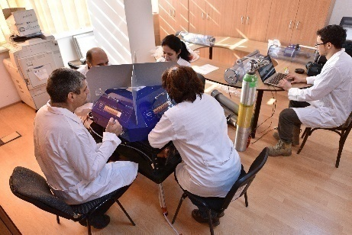
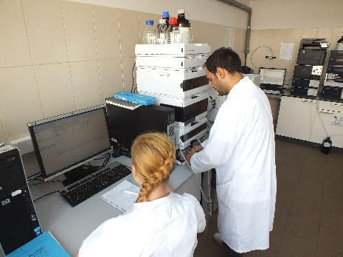
Activități de tip B – REZULTATE OBȚINUTE
Rezultate principale obținute până în prezent în activitățile de tip B:
37 de contracte subsidiare (34 finalizate, 3 în curs de implementare)
20 de întreprinderi distincte beneficiare ale accesului la facilitățile, instalațiile și echipamentele INCD ECOIND
4 publicații știintifice impreună cu întreprinderile partenere:
  Mihai Bratu, Luoana Florentina Pascu, Mihaela Petrescu, Andreea Cozea, Maria Pasca, Assessment of the air pollution due to combustion processes of different wastes, 22nd International Symposium „The Environment and The Industry” SIMI 2019, Bucharest, 26-27 september 2019, Proceedings book, pg. 144, 2019 (1)
  Georgiana Cernica, Adriana Cuciureanu, Gina Catrina (Traistaru), Diana Stroia, Influence of the pH indicator on dissolved organic carbon for determination the hazardousness of industrial waste, 22nd International Symposium „The Environment and The Industry” SIMI 2019, Bucharest, 26-27 september 2019, Proceedings book, pg. 200, 2019 (2)
  Valeriu Danciulescu, Luoana Florentina Pascu, Mihaela Petrescu, Andreea Cozea, Raluca Diodiu, Gheorghita Tanase, Maria Pasca, The influence of emission sources on particulate matter pollution in adjacent areas, 22nd International Symposium „The Environment and The Industry” SIMI 2019, Bucharest, 26-27 september 2019, Proceedings book, pg. 253, 2019 (3)
  Georgeta Madalina Arama, Lidia Kim, Diana Stroia, Challenges in pretreatment / treatment of oil in water emulsions for oil waste management in the context of sustainable development, Revista de Chimie, 71(4), pg. 297-303, 2020 (4)
49.084,91 lei cheltuieli private realizate de întreprinderi
Stadiul realizării indicatorilor pentru proiectele de tip G din Programul Operațional Competitivitate, Axa Prioritară 1 – Cercetare, dezvoltare tehnologică și inovare (CDI)
în sprijinul competitivității economice și dezvoltării afacerilor, Acțiunea 1.2.3 Parteneriate pentru transfer de cunoștințe la nivelul INCD-urilor
Eveniment online - 28 iulie 2020
11

Slide 12
Activități de tip C – CONTRACTE SUBSIDIARE ÎNCHEIATE
S.C. ISAF SOCIETATE DE SEMNALIZARI SI AUTOMATIZARI FEROVIARE S.A.
  Tranziția SIMCM implementat la cerințele standardului SR EN ISO 9001:2015 și SR EN ISO 14001:2015 * CONTRACT FINALIZAT
S.C. RENERGETICS DECONTAMINARI S.R.L.
  Studiu experimental al efficienței unor produse biologice * CONTRACT FINALIZAT
S.C. REGO COM S.R.L.
  Implementarea SIMCM conform cerințelor standardelor SR EN ISO 9001:2015 și SR EN ISO 14001:2015 * CONTRACT FINALIZAT
S.C. MAGNASCI S.R.L.
  Cercetări privind acuratețea rezultatelor măsurarilor de PM10/PM2.5 din aerul îînconjurător măsurate cu echipamentul uRADMonitor A3 produs de firma noastră, raportat la metoda de referință * CONTRACT FINALIZAT
S.C. EDILUL CGA S.A.
  Proiectarea, documentarea și implementarea sistemului de management SR EN ISO / CEI 17025:2018 în laboratoarele de apă potabilă și apă uzată din cadrul SC EDILUL CGA SA * CONTRACT FINALIZAT
S.C. AXA ROTEAL S.R.L.
  Stabilirea caracteristicilor ecotoxicologice ale unor produse fabricate pe baza de agenți de suprafața tensioactivi (surfactanti), în vederea conformării acestora cu cerințele Regulamentului European privind detergenții * CONTRACT FINALIZAT
Stadiul realizării indicatorilor pentru proiectele de tip G din Programul Operațional Competitivitate, Axa Prioritară 1 – Cercetare, dezvoltare tehnologică și inovare (CDI)
în sprijinul competitivității economice și dezvoltării afacerilor, Acțiunea 1.2.3 Parteneriate pentru transfer de cunoștințe la nivelul INCD-urilor
Eveniment online - 28 iulie 2020
12

Slide 13
Activități de tip C – CONTRACTE SUBSIDIARE ÎNCHEIATE
S.C. FAIR INVEST S.R.L.
  Îmbunătățire sistem de preepurare din industria food * CONTRACT ÎN IMPLEMENTARE
S.C. ROCHEM S.R.L.
  Evaluarea toxicității acute și a capacitații de degradare a unui produs antiscalant în conformitate cu cerințele Regulamentului European (CE) nr. 1907/2006 (REACH)
  * CONTRACT FINALIZAT
SC PRO AIR CLEAN ECOLOGIC SA
  Proiectarea si documentarea sistemului de management SR EN ISO / CEI 17025:2018 în laboratorul de încercări de la SC PRO AIR CLEAN ECOLOGIC SA
  * CONTRACT FINALIZAT
SC LEBON TRADING SRL
  Servicii oferite întreprinderii în vederea etichetării ecologice a unor produse tip detergenți * CONTRACT FINALIZAT
SC SALUBRIS SA
  Cercetări privind optimizarea parametrilor stației de epurare levigat CMID Balteni * CONTRACT ÎN IMPLEMENTARE
  Cercetări privind evidențierea evoluției în timp a gradului de poluare a factorilor de mediu indus de depozitele de deșeuri neconforme închise definitiv în judetul Olt (Slatina, Balș, Caracal, Corabia, Drăgănești Olt și Scornicești) – soluții optime pentru o gestionare sustenabilă pe termen lung * CONTRACT ÎN IMPLEMENTARE
Stadiul realizării indicatorilor pentru proiectele de tip G din Programul Operațional Competitivitate, Axa Prioritară 1 – Cercetare, dezvoltare tehnologică și inovare (CDI)
în sprijinul competitivității economice și dezvoltării afacerilor, Acțiunea 1.2.3 Parteneriate pentru transfer de cunoștințe la nivelul INCD-urilor
Eveniment online - 28 iulie 2020
13

Slide 14
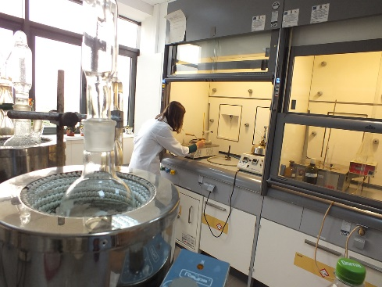
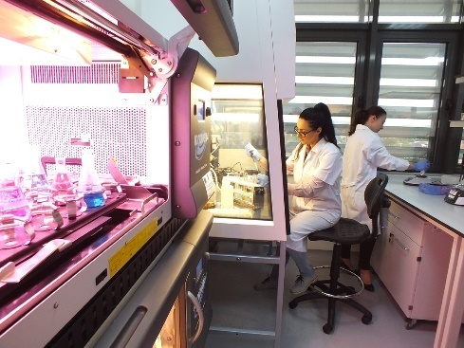
Activități de tip C – REZULTATE OBȚINUTE
Rezultate principale obținute până în prezent în activitățile de tip C:
12 de contracte subsidiare (9 finalizate, 3 în curs de implementare)
11 de intreprinderi distincte beneficiare ale serviciilor de cercetare-dezvoltare și inovare oferite de INCD ECOIND
2 publicații știintifice împreună cu întreprinderile partenere:
  Elena Bucur, Radu Motisan, Andrei Vasile, Gheorghita Tanase, Luoana Florentina Pascu, Carol Blaziu Lehr, Adriana Cuciureanu, Assessment of the accuracy of analyzers for automatic determination of PM10 and PM25 particulate matter in ambient air, Revista de Chimie, 71(1), pg. 83, 2020 (5)
  Elena Elisabeta Manea, Costel Bumbac, Florin Gaulea, Experimental evaluation of a biological products’ efficiency for high-load wastewater treatement, 22nd International Symposium „The Environment and The Industry” SIMI 2019, Bucharest, 26-27 september 2019, Proceedings book, pg. 45, 2019 (6)
55.094,93 lei cheltuieli private realizate de întreprinderi
Stadiul realizării indicatorilor pentru proiectele de tip G din Programul Operațional Competitivitate, Axa Prioritară 1 – Cercetare, dezvoltare tehnologică și inovare (CDI)
în sprijinul competitivității economice și dezvoltării afacerilor, Acțiunea 1.2.3 Parteneriate pentru transfer de cunoștințe la nivelul INCD-urilor
Eveniment online - 28 iulie 2020
14

Slide 15
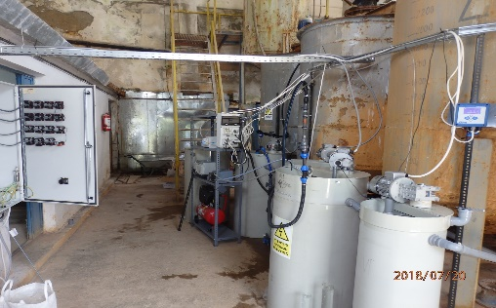
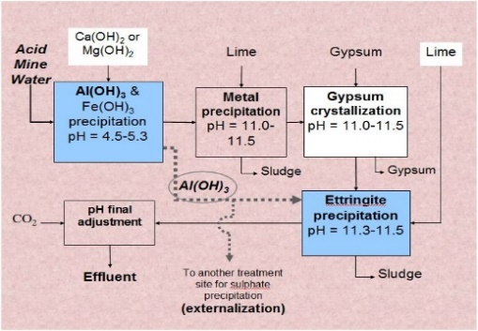
Activități de tip D - CEPROMIN – PREZENTARE PROIECT
PROIECT
FINALIZAT
Titlul proiect:
Cercetări privind îmbunătățirea tehnologiilor de tratare și pentru tratarea recuperativă a apelor de mină provenite din industria extractivă a minereurilor neferoase
Perioada de realizare:
Noiembrie 2017 – Mai 2019
Activități:
✓ Cercetare industrială
Identificarea și analiza unor concepte pentru epurarea recuperativă a apelor de mină
Cercetare industrială privind soluțiile tehnice pentru testarea procedeelor selectate
Testarea și evaluarea tehnologică pe baza rezultatelor experimentale a unor procedee de ameliorare a calității efluenților rezultați prin tratarea convențională a apelor de mină
Integrarea procedeelor și validarea în condiții de laborator a tehnologiei de tratare recuperativă a apelor de mină cu valorificarea aluminiului în situ pentru precipitarea sulfatului
✓ Dezvoltare experimentală
Integrarea procedeelor și validarea în condiții de laborator a tehnologiei de tratare recuperativă a apelor de mină cu valorificarea aluminiului în situ pentru precipitarea sulfatului
Experimentarea și verificarea produșilor de tip coagulant și adsorbanti
Stadiul realizării indicatorilor pentru proiectele de tip G din Programul Operațional Competitivitate, Axa Prioritară 1 – Cercetare, dezvoltare tehnologică și inovare (CDI)
în sprijinul competitivității economice și dezvoltării afacerilor, Acțiunea 1.2.3 Parteneriate pentru transfer de cunoștințe la nivelul INCD-urilor
Eveniment online - 28 iulie 2020
15

Slide 16
Activități de tip D - CEPROMIN – PREZENTARE PROIECT
Publicații științifice:
Laurentiu Razvan Dinu, Valeriu Robert Badescu, Viorel Ion Patroescu, Gabriela Geanina Vasile, Voicu Oncu, Kinetic analysis of manganese removal from mine water- continuous flow reaction system, 21th International Symposium „The Enviroment and the Industry” SIMI 2018, 20-21 september, 2018, Bucuresti (7)
Laurentiu Razvan Dinu, Valeriu Robert Badescu, Gabriela Geanina Vasile, Ionut Cristea, Ecaterina Anca Serban, Voicu Oncu, Marinela Moga, Fe-Al recovery from mine water treatment residuals and product testing for wastewater treatment – phosphate and turbidity removal, 22nd International Symposium „The Environment and The Industry” SIMI 2019, Bucharest, 26-27 september 2019, Proceedings book, pg. 56, 2019 (8)
Catalina Stoica, Laurentiu Dinu, Irina Lucaciu, Mihai Nita Lazar, Voicu Oncu, The impact of conventional treated mine water on Hondol river – a preliminary study of benthic invertebrates, 22nd International Symposium „The Environment and The Industry” SIMI 2019, Bucharest, 26-27 september 2019, Book of abstracts, pg. 84, 2019 (9)
Catalina Stoica, Laurentiu Dinu, Irina Lucaciu, Mihai Nita Lazar, Voicu Oncu, The toxic effect of conventional treated mine water on aquatic organisms, Revista de Chimie, 71(1), pg. 67, 2020 (10)
Dinu Laurentiu Razvan, Manea Elisabeta, Nitoi Ines, Bumbac Costel, Cristea Nicolae Ionut, Pascu Luoana Florentina, Lehr Blaziu Carol, Oncu Voicu, Moga Marinela, 133716A0, Procedeu de valorificare a deseului rezultat de la epurarea apelor de mina prin precipitarea ionului sulfat, BOPI nr 11/2019, pg. 476 [I]
Cerere de brevet:
Stadiul realizării indicatorilor pentru proiectele de tip G din Programul Operațional Competitivitate, Axa Prioritară 1 – Cercetare, dezvoltare tehnologică și inovare (CDI)
în sprijinul competitivității economice și dezvoltării afacerilor, Acțiunea 1.2.3 Parteneriate pentru transfer de cunoștințe la nivelul INCD-urilor
Eveniment online - 28 iulie 2020
16

Slide 17
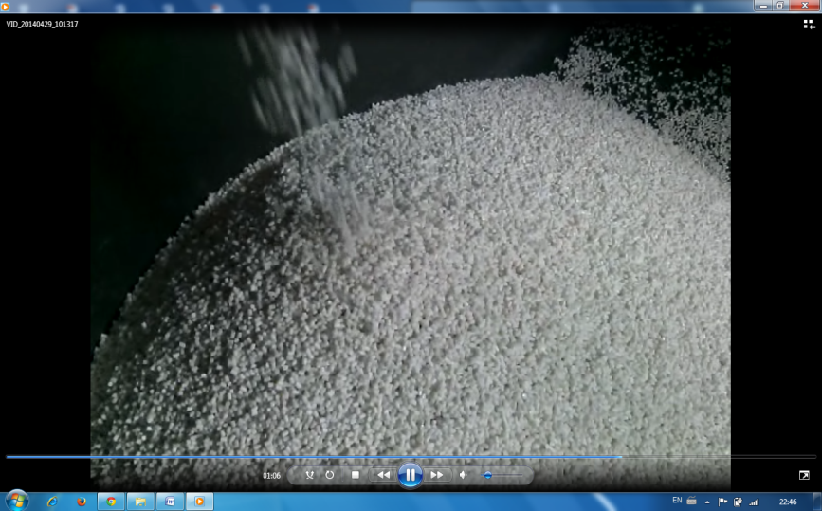
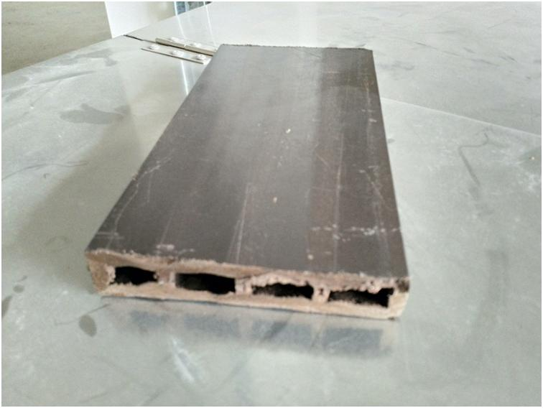
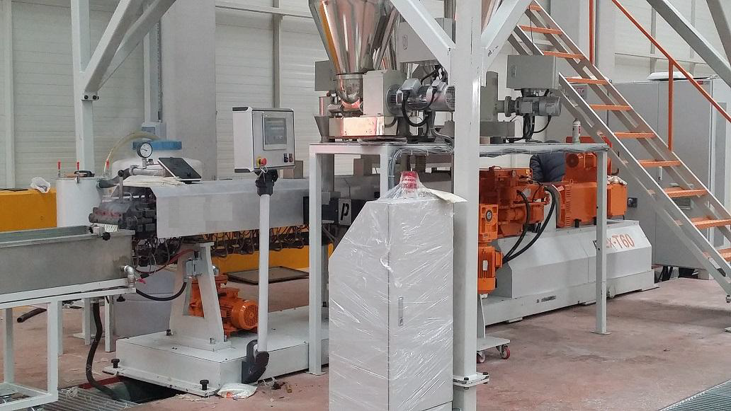
Activități de tip D - ALL GREEN – PREZENTARE PROIECT
PROIECT
FINALIZAT
Titlul proiect:
Reciclarea avansată integrată a deșeurilor combinate inseparabile de mase plastice și hârtie, nereciclabile prin tehnologiile actuale
Perioada de realizare:
Noiembrie 2017 – Noiembrie 2019
Activități:
✓Cercetare industrială
Evaluarea cerintelor tehnice de utilizare a deseurilor combinate de plastic si hartie pentru reciclare superioara prin noi tehnologii
Studii și cercetări aprofundate privind adaptarea tehnologiei de colectare, selectare și reciclare a deșeurilor combinate de plastic și hârtie, în vederea obținerii de materie primă pentru produse noi
Studii și cercetări aprofundate privind tehnologia și echipamentele de dezinsecție/dezinfecție asociate reciclării deșeurilor combinate din plastic și hârtie
Realizarea unui model experimental de uscător/sterilizator cu microunde pentru deșeuri combinate de plastic și hârtie mărunțite la nivel de fulgi/granule
Obținerea de materie prima cu proprietăți predefinite din deșeuri combinate de plastic și hârtie
Studii si cercetari privind obtinerea unei game cat mai mari de compozite termoplastice pe baza materiei prime obtinute din reciclarea deseurilor
✓Dezvoltare experimentală
Adaptarea tehnologiei de extrudare
Realizarea prototipurilor de componente extrudate și testarea functionalității acestora
Stadiul realizării indicatorilor pentru proiectele de tip G din Programul Operațional Competitivitate, Axa Prioritară 1 – Cercetare, dezvoltare tehnologică și inovare (CDI)
în sprijinul competitivității economice și dezvoltării afacerilor, Acțiunea 1.2.3 Parteneriate pentru transfer de cunoștințe la nivelul INCD-urilor
Eveniment online - 28 iulie 2020
17
17

Slide 18
Activități de tip D - ALL GREEN – PREZENTARE PROIECT
Publicații științifice:
Romeo Cristian Ciobanu, George Andrei Ursan, Mihaela Aradoaei, Gheorghe Batrinescu, Alina Roxana Banciu, Specific tests concerning microwave sterilization efficiency of combined plastic and paper waste, 2018 International Conference and Expositions on Electrical and Power Engineering EPE 2018, Iasi, Gheorghe Asachi Technical University, 18-19 October 2018, WOS:000458752200196 (11)
Gheorghe Batrinescu, Nicolae Ionut Cristea, Robert Valeriu Badescu, Romeo Cristian Ciobanu, George Andrei Ursan, Mihaela Aradoaei, The induced impact on the environment by combined plastic and paper waste before and after recovery, Revista de Chimie, 70(12), pg. 4579, 2019 (12)
Romeo Cristian Ciobanu, Gheorghe Batrinescu, George Andrei Ursan, Alina Ruxandra Caramitu, Virgil Marinescu, Adriana Matei Bors, Iosif Lingvay, Mechanical and morphostructural characteristics of composite materials performed by recycling mixed waste of plastic and paper, Materiale Plastice, 56(3), pg. 475, 2019 (13)
Gheorghe Batrinescu, Ionut Cristea Nicolae, Robert Valeriu Badescu, Romeo Cristian Ciobanu, George Andrei Ursan, Mihaela Aradoaei, Induced environmental impact of combined plastic and paper wastes before and after valorization, 22nd International Symposium „The Environment and The Industry” SIMI 2019, Bucharest, 26-27 september 2019, Book of abstracts, pg. 53, 2019 (14)
Ciobanu Romeo Cristian, Ursan George Andrei, Batrinescu Gheorghe, 134037A0, Materiale compozite termoplastice din deseuri inseparabile de mase plastice si hartie in amestec, BOPI nr 4/2020, pg. 24 [2]
Cerere de brevet și un nou produs introdus pe piață:
Stadiul realizării indicatorilor pentru proiectele de tip G din Programul Operațional Competitivitate, Axa Prioritară 1 – Cercetare, dezvoltare tehnologică și inovare (CDI)
în sprijinul competitivității economice și dezvoltării afacerilor, Acțiunea 1.2.3 Parteneriate pentru transfer de cunoștințe la nivelul INCD-urilor
Eveniment online - 28 iulie 2020
18

Slide 19

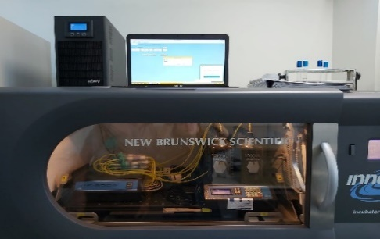
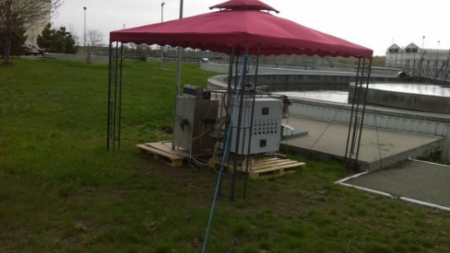
Activități de tip D - KEMA TRONIC – PREZENTARE PROIECT
PROIECT
FINALIZAT
Titlul proiect:
Perioada de realizare:
Iulie 2018 – Ianuarie 2020
Cercetări privind creșterea eficienței fermentării anaerobe în statiile de epurare orășenești prin implementarea tehnologiilor de dezintegrare a nămolului
Activități:
✓Cercetare industrială
Cercetare industrială pentru identificarea, evaluarea și selectarea unor procedee de pretratare/sterilizare a nămolurilor de epurare și recuperare nutrient
Cercetare industrială privind soluțiile tehnice în vederea dezvoltării de modele experimentale necesare testării procedeelor fizico-chimice de pretratare a nămolurilor de epurare
Investigarea experimentală a unor procedee de dezintegrare a nămolului
Evidențierea experimentală a reducerii impactului de mediu prin introducerea procedeelor de dezintegrare/sterilizare pe linia nămolului
Investigarea experimentală a unui procedeu de recuperare a nutrienților pe linia de tratare a nămolului, potential utilizabili în agricultură
✓Dezvoltare experimentală
Integrarea procedeelor noi de pretratare/post tratare în tehnologia clasică de tratare nămol de epurare și analiza efectelor economice, de mediu și sociale din perspectiva conceptului de economie circulară
Stadiul realizării indicatorilor pentru proiectele de tip G din Programul Operațional Competitivitate, Axa Prioritară 1 – Cercetare, dezvoltare tehnologică și inovare (CDI)
în sprijinul competitivității economice și dezvoltării afacerilor, Acțiunea 1.2.3 Parteneriate pentru transfer de cunoștințe la nivelul INCD-urilor
Eveniment online - 28 iulie 2020
19

Slide 20
Activități de tip D - KEMA TRONIC – PREZENTARE PROIECT
Publicații științifice:
Mihai Stefanescu, Gheorghe Nechifor, Ion-Viorel Patroescu, Laurentiu Razvan Dinu, Ioana Alexandra Ionescu, Constantin Damian, Modern biogas generation method based on ultrasonic and anaerobic fermentation of municipal wastewater biological sludge, Revista de Chimie, 70(12), pg. 4591, 2019 (15)
Agnes Serbanescu, Mona Barbu, Ionut Cristea, Gina Catrina, Georgiana Cernica, Mihai Stefanescu, Ioana Bercu, Evaluation of ash related problems during sewage sludge combustion, 22nd International Symposium „The Environment and The Industry” SIMI 2019, Bucharest, 26-27 september 2019, Proceedings book, pg. 184, 2019 (16)
Ioana Alexandra Ionescu, Viorel Patroescu, Mihai Stefanescu, Vasile Iancu, Florentina Laura Chiriac, Constantin Damian, Influence of excess biological sludge disintegration processes on pharmaceutical compounds, hormones and PAH concentrations from anaerobic stabilized sludge, Revista de Chimie, 71(6), pg. 346-354, 2020 (17)
Stadiul realizării indicatorilor pentru proiectele de tip G din Programul Operațional Competitivitate, Axa Prioritară 1 – Cercetare, dezvoltare tehnologică și inovare (CDI)
în sprijinul competitivității economice și dezvoltării afacerilor, Acțiunea 1.2.3 Parteneriate pentru transfer de cunoștințe la nivelul INCD-urilor
Eveniment online - 28 iulie 2020
20

Slide 21
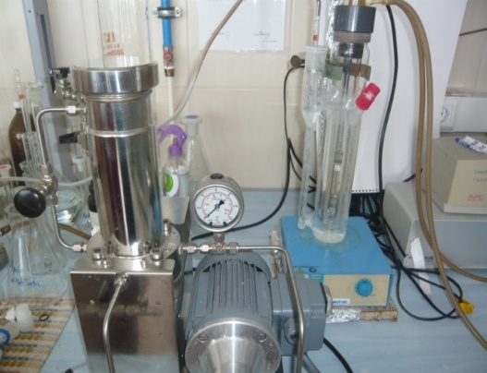
Activități de tip D - MGM STAR CONSTRUCT – PREZENTARE PROIECT
O₂
PROIECT
ÎN CURS DE IMPLEMENTARE
Titlul proiect:
Perioada de realizare:
Iulie 2018 – Ianuarie 2021
Obținerea de fotocatalizatori prin depunere în vid pentru aplicații în domeniul epurării apelor reziduale
bandă conducție
e⁻
O⁻₂•
E_{g} 3,0 – 3,2 eV
H₂O
bandă valență
h⁺
Activități:
 Cercetare industrială
Studiul critic privind obținerea de nanomateriale fotocatalitice pe bază de TiO₂ și aplicarea acestora în degradarea citostaticelor din apă
Definirea fluxului de obținere nanomateriale fotocatalitice și evaluarea caracteristicilor acestora
Definitivare parametrii tehnologici de obținere fotocatalizatori performanți și evaluarea caracteristicilor acestora
HO• + H⁺
Stadiul realizării indicatorilor pentru proiectele de tip G din Programul Operațional Competitivitate, Axa Prioritară 1 – Cercetare, dezvoltare tehnologică și inovare (CDI)
în sprijinul competitivității economice și dezvoltării afacerilor, Acțiunea 1.2.3 Parteneriate pentru transfer de cunoștințe la nivelul INCD-urilor
Eveniment online - 28 iulie 2020
21

Slide 22
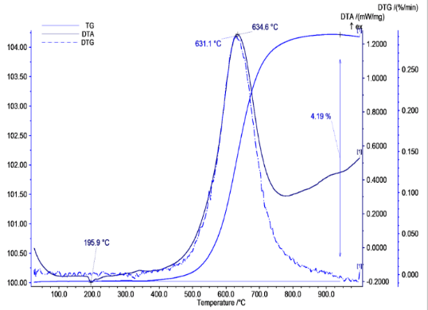
Activități de tip D - MGM STAR CONSTRUCT – PREZENTARE PROIECT
Publicații științifice:
Ionut Nicolae Cristea, Arcadie Sobetkii, Lucian Alexandru Constantin, Mirela Alina Constantin, Ines Nitoi, Ag-TiO2 assisted photocatalytic degradation of cytostatic drug cyclophosphamide under UV-VIS light, Revista de Chimie, 71(4), pg. 347-355, 2020 (18)
Stadiul realizării indicatorilor pentru proiectele de tip G din Programul Operațional Competitivitate, Axa Prioritară 1 – Cercetare, dezvoltare tehnologică și inovare (CDI)
în sprijinul competitivității economice și dezvoltării afacerilor, Acțiunea 1.2.3 Parteneriate pentru transfer de cunoștințe la nivelul INCD-urilor
Eveniment online - 28 iulie 2020
22

Slide 23
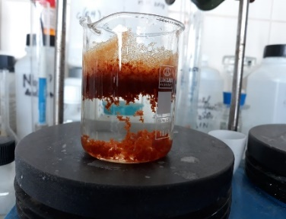
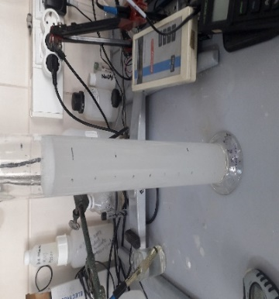
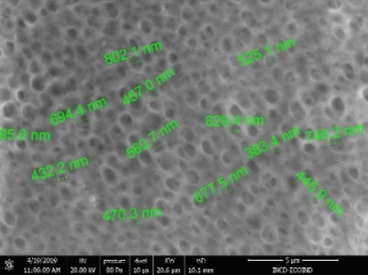
Activități de tip D - SANIMED INTERNATIONAL IMPEX – PREZENTARE PROIECT
PROIECT
ÎN CURS DE IMPLEMENTARE
Titlul proiect:
Perioada de realizare:
Iunie 2018 – Decembrie 2020
Modelarea conceptuală și dezvoltarea unui sistem integrat de epurare a apelor reziduale adaptat tehnologiilor de producție a substraturilor colagenice poroase în cadrul SC Sanimed International Impex SRL
Activități:
 Cercetare industrială
Cercetare industrială pentru identificarea, analiza critică și selectarea modelelor conceptuale pentru epurarea apelor reziduale rezultate din instalația de fabricare a substraturilor colagenice poroase
Cercetare industrială privind testarea soluțiilor tehnice ce pot fi utilizate în cadrul fluxurilor de epurare a apelor uzate rezultate de la fabricarea colagenului
Selectarea modelului experimental optim
Stabilirea parametrilor optimi de funcționare ai fluxului tehnologic selectat
 Dezvoltare experimentală
Experimentarea fluxului tehnologic in conditii reale de functionare
Demonstrarea functionalitatii tehnologiei de epurare
Stadiul realizării indicatorilor pentru proiectele de tip G din Programul Operațional Competitivitate, Axa Prioritară 1 – Cercetare, dezvoltare tehnologică și inovare (CDI)
în sprijinul competitivității economice și dezvoltării afacerilor, Acțiunea 1.2.3 Parteneriate pentru transfer de cunoștințe la nivelul INCD-urilor
Eveniment online - 28 iulie 2020
23

Slide 24
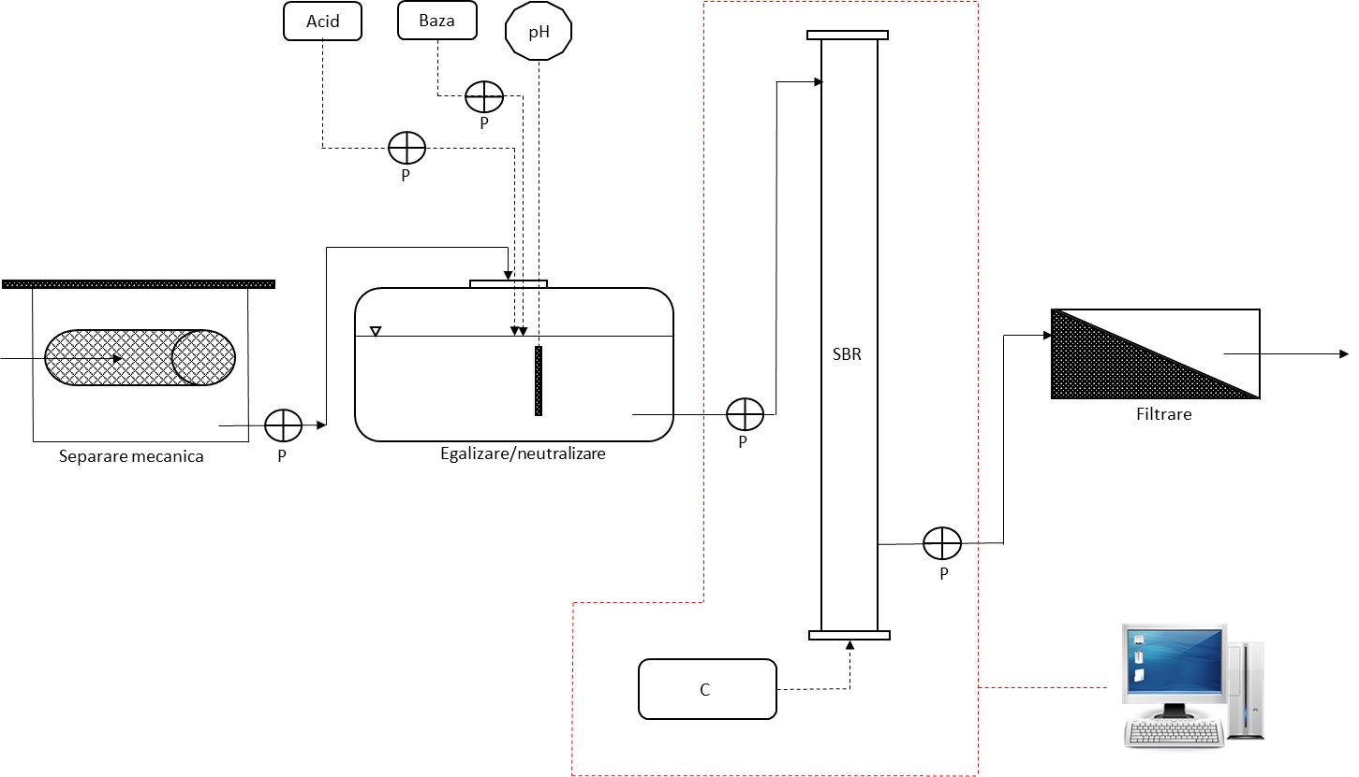
Activități de tip D - SANIMED INTERNATIONAL IMPEX – PREZENTARE PROIECT
Publicații științifice:
Mirela Alina Constantin, Lucian Alexandru Constantin, Ion Viorel Patroescu, Gheorghe Batrinescu, Georgiana Dolete, Experimental study on using commercial membranes for treatment of wastewater generated by collagen production, 22nd International Symposium „The Environment and The Industry” SIMI 2019, Bucharest, 26-27 september 2019, Proceedings book, pg. 50, 2019 (19)
Roxana-Elena Scutariu, Gheorghe Batrinescu, Gheorghe Nechifor, Florinela Pirvu, Lucian Constantin, Georgiana Dolete, Concentration of collagen proteins by ultrafiltration compared to a standard protein (BSA), 22nd International Symposium „The Environment and The Industry” SIMI 2019, Bucharest, 26-27 september 2019, Book of abstracts, pg. 22, 2019 (20)
Georgiana Dolete, Lucian Alexandru Constantin, Bianca Maria Tihauan, Laurentiu Cezar Irimia, Perspectives on minimizing the environmental impact of a collagen plant, 22nd International Symposium „The Environment and The Industry” SIMI 2019, Bucharest, 26-27 september 2019, Book of abstracts, pg. 40, 2019 (21)
Roxana-Elena Scutariu, Gheorghe Batrinescu, Gheorghe Nechifor, Anda Gabriela Tenea, Marius Simion, Florinela Pirvu, Ioana Alexandra Ionescu, Lucian Alexandru Constantin, Georgiana Dolete, Concentration and purification of collagen proteins by ultrafiltration, Revista de Chimie, 70(12), pg. 4601, 2019 (22)
Stadiul realizării indicatorilor pentru proiectele de tip G din Programul Operațional Competitivitate, Axa Prioritară 1 – Cercetare, dezvoltare tehnologică și inovare (CDI)
în sprijinul competitivității economice și dezvoltării afacerilor, Acțiunea 1.2.3 Parteneriate pentru transfer de cunoștințe la nivelul INCD-urilor
Eveniment online - 28 iulie 2020
24

Slide 25
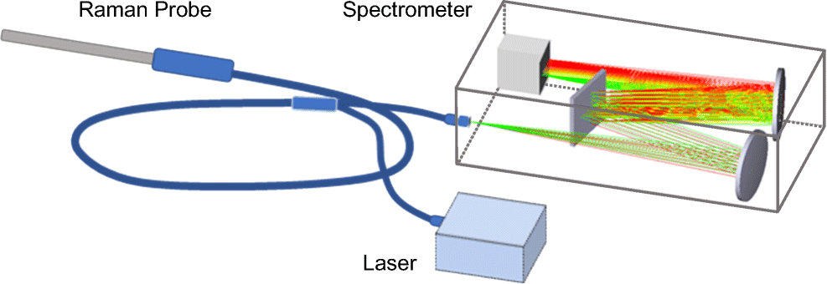
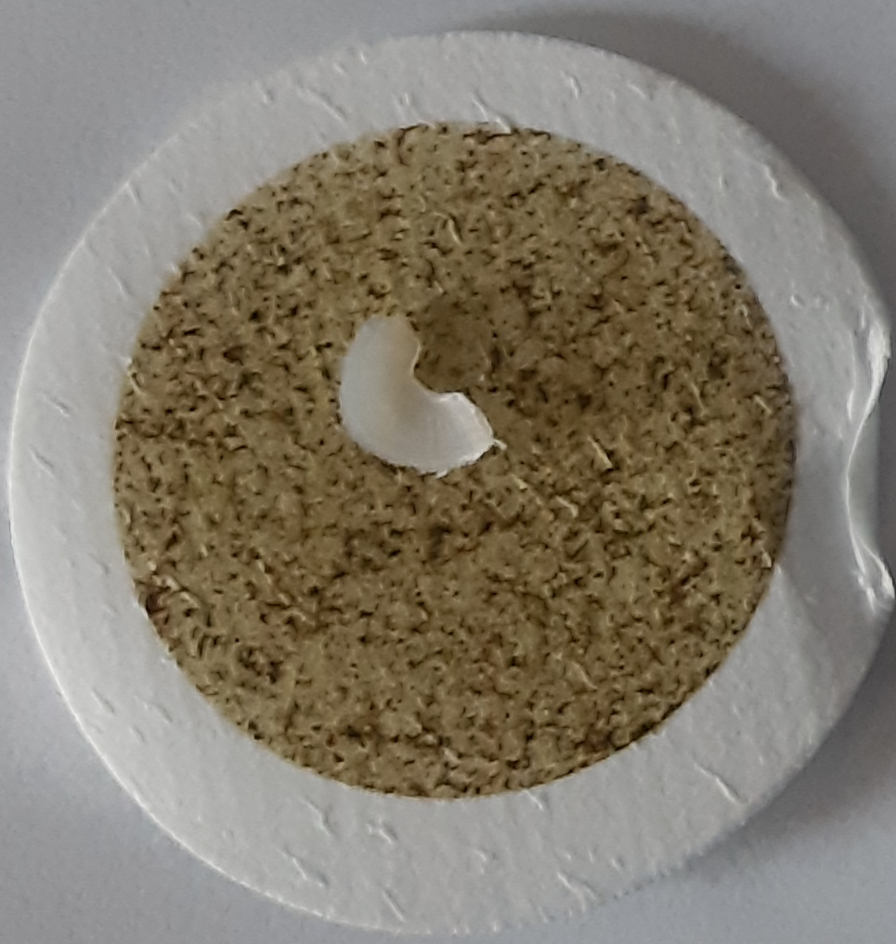
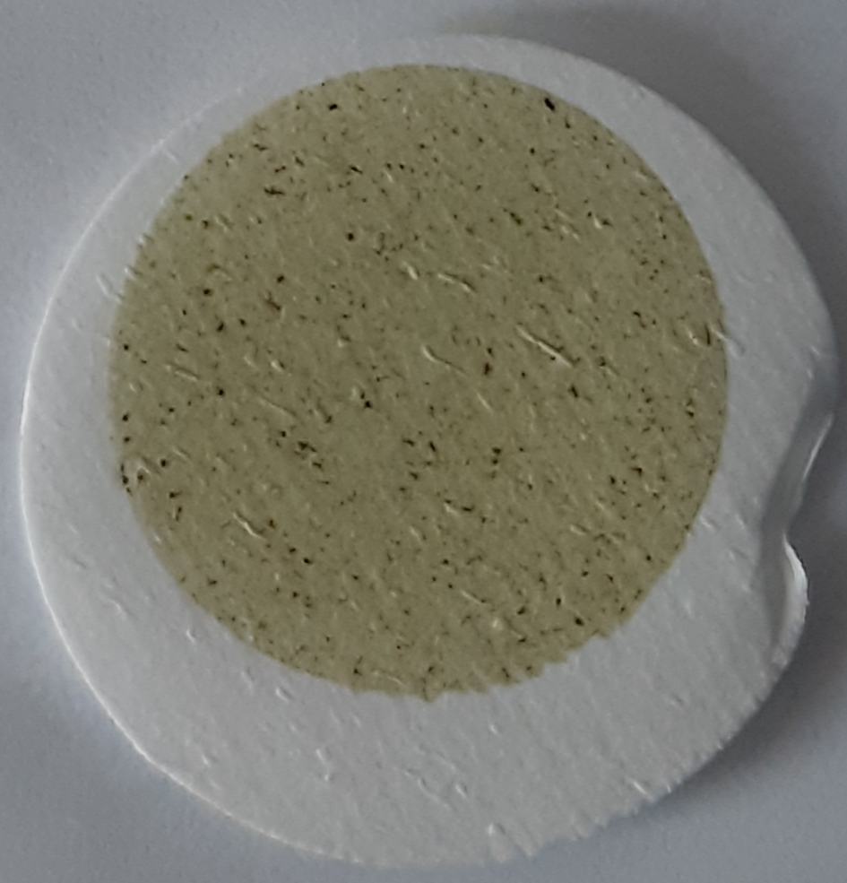
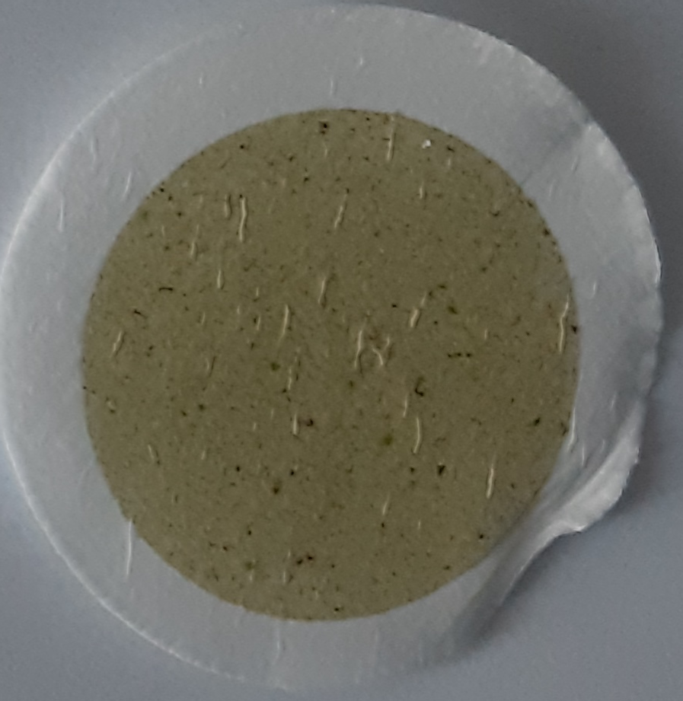
Activități de tip D - APEL LASER – PREZENTARE PROIECT
PROIECT
ÎN CURS DE IMPLEMENTARE
Titlul proiect:
Perioada de realizare:
August 2019 – Februarie 2021
Sistem inovativ de identificare si caracterizare a microplasticelor din apa prin spectrometrie RAMAN
Activități:
 Cercetare industrială
Stabilirea cerințelor tehnice pentru proiectarea sistemului spectroscopic și testarea functionării individuale a acestuia pe baza datelor legate de impactul indus asupra mediului de microplasticele din sisteme apoase și modalitățile de identificare și caracterizare ale lor;
Realizarea și testarea modelelor experimentale (ME) de software și hardware ale sistemului spectroscopic utilizand mostre de probe de microplastice sintetice și obtinute din sisteme reale de ape uzate
 Dezvoltare experimentală
Realizarea prototipului de sistem spectroscopic
Demonstrarea functionalității acestuia prin utilizarea de probe de microplastice cu caracteristici reproductibile obtinuțe din sisteme reale de ape uzate
Stadiul realizării indicatorilor pentru proiectele de tip G din Programul Operațional Competitivitate, Axa Prioritară 1 – Cercetare, dezvoltare tehnologică și inovare (CDI)
în sprijinul competitivității economice și dezvoltării afacerilor, Acțiunea 1.2.3 Parteneriate pentru transfer de cunoștințe la nivelul INCD-urilor
Eveniment online - 28 iulie 2020
25
25

Slide 26
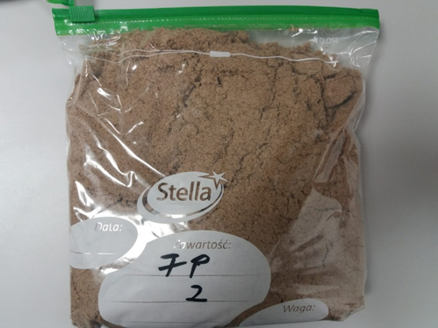
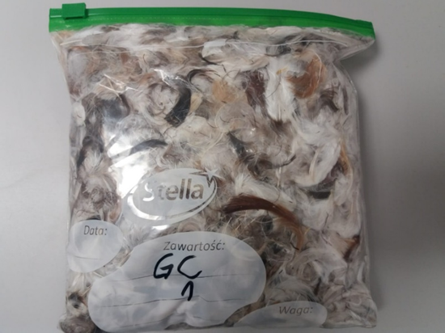
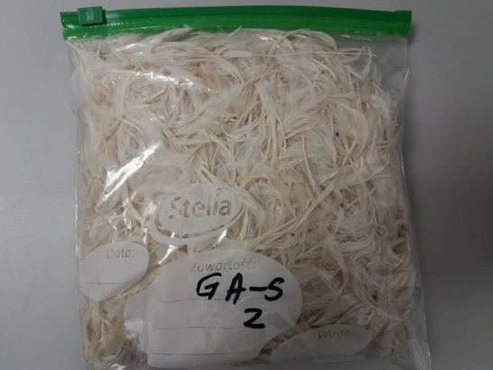
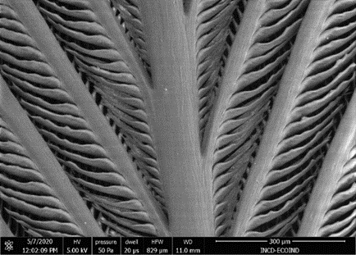
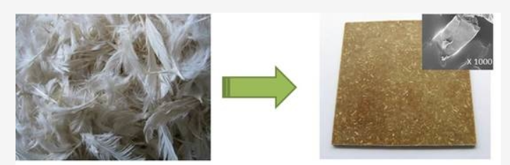
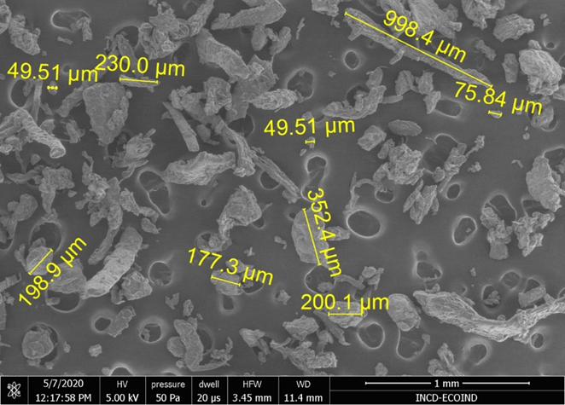
Activități de tip D - INNOVATIVE GREEN MATERIALS – PREZENTARE PROIECT
PROIECT
ÎN CURS DE IMPLEMENTARE
Titlul proiect:
Reciclare ecologica de deseuri de fulgi/pene, lana, blana si similar continand keratina, cu diverse grade de contaminare pentru realizarea de materiale biocompozite cu matrice din mase plastice reciclate, destinate domeniului de transport si constructii
Perioada de realizare:
Septembrie 2019 - Martie 2021
Activități:
 Cercetare industrială
Cercetare industrială pentru reciclarea ecologică a deșeurilor de fulgi/pene, lână, blană și similar continând keratină
 Dezvoltare experimentală
Cercetări privind obținerea la nivel pilot de granule, profile și placi termoformate
Stadiul realizării indicatorilor pentru proiectele de tip G din Programul Operațional Competitivitate, Axa Prioritară 1 – Cercetare, dezvoltare tehnologică și inovare (CDI)
în sprijinul competitivității economice și dezvoltării afacerilor, Acțiunea 1.2.3 Parteneriate pentru transfer de cunoștințe la nivelul INCD-urilor
Eveniment online - 28 iulie 2020
26

Slide 27
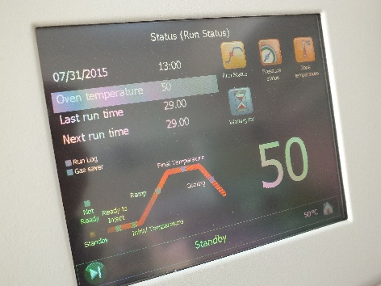
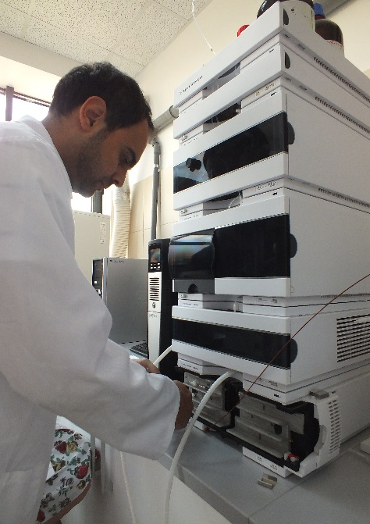
Activități de tip D - INTELECTRO IASI – PREZENTARE PROIECT
PROIECT
ÎN CURS DE IMPLEMENTARE
Titlul proiect:
Perioada de realizare:
Iunie 2020 – Iunie 2021
Sistem integrat de control al calității apei din pânza freatică pe bază de senzori electrochimici
Activități:
 Cercetare industrială
Stabilirea cerințelor tehnice pentru proiectarea sistemului integrat de control al calității apei din pânza freatică pe bază de senzori electrochimici și realizarea, experimentarea și validarea acestuia
 Dezvoltare experimentală
Realizarea prototipului de sistem integrat de control al calității apei din pânza freatică pe bază de senzori electrochimici și demonstrarea functionalității acestuia
Stadiul realizării indicatorilor pentru proiectele de tip G din Programul Operațional Competitivitate, Axa Prioritară 1 – Cercetare, dezvoltare tehnologică și inovare (CDI)
în sprijinul competitivității economice și dezvoltării afacerilor, Acțiunea 1.2.3 Parteneriate pentru transfer de cunoștințe la nivelul INCD-urilor
Eveniment online - 28 iulie 2020
27

Slide 28
Activități tip B – Derulare financiară (inclusiv regia aferentă)
Stadiul realizării indicatorilor pentru proiectele de tip G din Programul Operațional Competitivitate, Axa Prioritară 1 – Cercetare, dezvoltare tehnologică și inovare (CDI)
în sprijinul competitivității economice și dezvoltării afacerilor, Acțiunea 1.2.3 Parteneriate pentru transfer de cunoștințe la nivelul INCD-urilor
Eveniment online - 28 iulie 2020

Slide 29
Activități tip C – Derulare financiară (inclusiv regia aferentă)
Stadiul realizării indicatorilor pentru proiectele de tip G din Programul Operațional Competitivitate, Axa Prioritară 1 – Cercetare, dezvoltare tehnologică și inovare (CDI)
în sprijinul competitivității economice și dezvoltării afacerilor, Acțiunea 1.2.3 Parteneriate pentru transfer de cunoștințe la nivelul INCD-urilor
Eveniment online - 28 iulie 2020

Slide 30
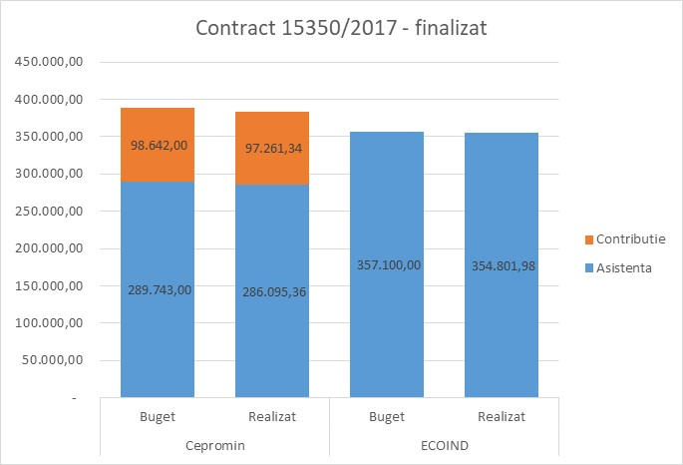
Activități tip D – Derulare financiară / contracte subsidiare (inclusiv regia aferentă ECOIND)
98,71%
99,92%
91,50%
99,36%
98,90%
69,60%
64,97%
98,95%
50,21%
50,47%
58,72%
28,46%
25,36%
14,69%
0%
0%
Stadiul realizării indicatorilor pentru proiectele de tip G din Programul Operațional Competitivitate, Axa Prioritară 1 – Cercetare, dezvoltare tehnologică și inovare (CDI)
în sprijinul competitivității economice și dezvoltării afacerilor, Acțiunea 1.2.3 Parteneriate pentru transfer de cunoștințe la nivelul INCD-urilor
Eveniment online - 28 iulie 2020

Slide 31
Activități tip D – Derulare financiară (inclusiv regia aferentă ECOIND)
56,86%
•
51,11%
•
•
Stadiul realizării indicatorilor pentru proiectele de tip G din Programul Operațional Competitivitate, Axa Prioritară 1 – Cercetare, dezvoltare tehnologică și inovare (CDI)
în sprijinul competitivității economice și dezvoltării afacerilor, Acțiunea 1.2.3 Parteneriate pentru transfer de cunoștințe la nivelul INCD-urilor
Eveniment online - 28 iulie 2020

Slide 32
Activități tip D – Derulare financiară (ECOIND + întreprinderi partenere)
PROIECT TIP D –S.C. SALUBRIS S.A. – TRATARE RECUPERATIVĂ A FRACȚIEI BIODEGRADABILE A DEȘEURILOR MUNICIPALE PRIN COMPOSTARE
Stadiul realizării indicatorilor pentru proiectele de tip G din Programul Operațional Competitivitate, Axa Prioritară 1 – Cercetare, dezvoltare tehnologică și inovare (CDI)
în sprijinul competitivității economice și dezvoltării afacerilor, Acțiunea 1.2.3 Parteneriate pentru transfer de cunoștințe la nivelul INCD-urilor
Eveniment online - 28 iulie 2020

Slide 33
Bugetul proiectului PARTENER ECOIND
Nr. crt. |  | Valoare cheltuiala | Valoare eligibila | Valoare neeligibila | Intensitate | Asistenta financiara nerambursabila | Contributie intreprindere
A. | A. Cheltuieli pentru activitati de tip A | 1.329.158,57 | 1.329.158,57 | - | 100% | 1.329.158,57 | -
B. | B. Cheltuieli pentru activitati de tip B | 644.205,05 | 644.205,05 | - | 80% | 511.364,04 | 132.841,01
C. | C. Cheltuieli pentru activitati de tip C | 681.245,66 | 681.245,66 | - | 80% | 541.008,74 | 140.236,92
D. | D. Cheltuieli pentru activitati de tip D | 3.525.116,00 | 3.525.116,00 | - | 100% | 3.525.116,00 | -
E. | E. Cheltuieli pentru activitati de tip E | 1.345.280,84 | 1.345.280,84 | - | 100% | 1.345.280,84 | -
TOTAL CHELTUIELI ELIGIBILE DIRECTE |  | 7.525.006,12 | 7.525.006,12 | - |  | 7.251.928,19 | 273.077,93
TOTAL CHELTUIELI ELIGIBILE DIRECTE MINUS ACHIZITII SERVICII |  | 6.557.847,40 | 6.557.847,40 | - |  | 6.284.769,47 | 273.077,93
F. | F. Cheltuieli pentru activitati de tip F | 1.639.461,85 | 1.639.461,85 | - |  | 1.571.192,37 | 68.269,48
Intreprinderi | D. Cheltuieli pentru intreprinderi | 6.212.828,69 | 6.212.828,69 | - |  | 4.673.595,74 | 1.539.232,95
TOTAL CHELTUIELI ELIGIBILE |  | 15.377.296,66 | 15.377.296,66 | - |  | 13.496.716,30 | 1.880.580,36
TOTAL CHELTUIELI NEELIGIBILE |  | 130.664,20 | - | 130.664,20 |  | - | -
TOTAL PROIECT |  | 15.507.960,86 | 15.377.296,66 | 130.664,20 |  | 13.496.716,30 | 1.880.580,36
Stadiul realizării indicatorilor pentru proiectele de tip G din Programul Operațional Competitivitate, Axa Prioritară 1 – Cercetare, dezvoltare tehnologică și inovare (CDI)
în sprijinul competitivității economice și dezvoltării afacerilor, Acțiunea 1.2.3 Parteneriate pentru transfer de cunoștințe la nivelul INCD-urilor
Eveniment online - 28 iulie 2020

Slide 34
Indicatorii specifici de implementare PARTENER ECOIND
INDICATORI DE REALIZARE SUPLIMENTARI
Indicatori de realizare prestabiliți
Indicator | Valoare țintă | Valoare realizată
Număr total de contracte încheiate cu întreprinderile | 45 | 57
Cereri de brevete rezultate din proiect | 3 | 2 (6 cereri de brevet în contractele de tip D)
Număr de contracte încheiate cu întreprinderi mici și mijlocii | 25 | 55
Număr de contracte cu întreprinderi care au solicitat sprijin pentru introducerea de produse noi pe piață | 1 | 1
Număr de contracte de colaborare încheiate cu întreprinderile | 5 | 8
Valoarea totala a cheltuielilor private atrase prin contractele cu întreprinderile | 1.880.580,36 | 1.023.310,85 (2.164.962 contractat)
Număr de publicații știintifice împreuna cu întreprinderile, ca urmare a contractelor cu acestea | 20 | 22
Indicator | Valoare țintă | Valoare realizată
Număr de societăți sprijinite – CO01 | 28 | 35
Număr de societăți care cooperează cu instituții de cercetare – CO26 | 5 | 8
Investiții private combinate cu sprijinul public pentru proiecte de inovare sau de C&D – CO27 (euro) | 262.491,86 | 197.135,51 (362.881 contractat)
Număr de societăți care beneficiază de sprijin pentru introducerea de noi produse pe piață – CO28 | 1 | 1
Cereri de brevete rezultate din proiect 3S7 | 3 | 2 (6 cereri de brevet in contractele de tip D)
✓
✓

✓

✓
✓
✓

✓

✓
Stadiul realizării indicatorilor pentru proiectele de tip G din Programul Operațional Competitivitate, Axa Prioritară 1 – Cercetare, dezvoltare tehnologică și inovare (CDI)
în sprijinul competitivității economice și dezvoltării afacerilor, Acțiunea 1.2.3 Parteneriate pentru transfer de cunoștințe la nivelul INCD-urilor
Eveniment online - 28 iulie 2020

Slide 35
VĂ MULȚUMIM!
www.partenerecoind.incdecoind.ro
Institutul Național de Cercetare – Dezvoltare pentru Ecologie Industrială - ECOIND
Drumul Podu Dâmboviței 71-73, sector 6, 060652, București
Tel 021 410 6716 Fax 021 410 0575 E-mail ecoind@incdecoind.ro www.incdecoind.ro
Stadiul realizării indicatorilor pentru proiectele de tip G din Programul Operațional Competitivitate, Axa Prioritară 1 – Cercetare, dezvoltare tehnologică și inovare (CDI)
în sprijinul competitivității economice și dezvoltării afacerilor, Acțiunea 1.2.3 Parteneriate pentru transfer de cunoștințe la nivelul INCD-urilor
Eveniment online - 28 iulie 2020
35

